Slide 1


PHÒNG GIÁO DỤC VÀ ĐÀO TẠO QUẬN LONG BIÊN
TRƯỜNG MẦM NON CỰ KHỐI
LĨNH VỰC TÌNH CẢM QUAN HỆ XÃ HỘI
Đề tài: Nhận biết những nơi không an toàn
Lứa tuổi: Mẫu giáo bé 3 – 4 tuổi
Thời gian: 20 -25 phút
Giáo viên: Đào Phương Mai
Năm học 2021- 2022

Slide 2

MỤC ĐÍCH – YÊU CẦU
1.Kiến thức:
- Trẻ nhận biết những nơi không an toàn cho bản thân: ao, hồ, sông, suối, lòng đường; đồ chơi ngoài trời …
- Nhận biết được những hành động đúng sai.
2. Kỹ năng
- Trẻ có kỹ năng bảo vệ bản thân khỏi những nơi không an toàn.
- Biết cách chơi trò chơi
- Sử dụng ngôn ngữ mạch lạc để trả lời các câu hỏi của cô
3. Thái độ.
- Trẻ mạnh dạn, tự tin, biết hợp tác cùng nhau tham gia vào các hoạt động.
- Giáo dục trẻ biết biết bảo vệ bản thân và tránh những nơi không an toàn.

Slide 3

1. Đồ dùng của cô:
- Máy tính, máy chiếu.
- Video về những nơi không an toàn
- Nhạc bài hát: Bé yêu biển lắm; nhạc không lời.
+ Một số hình ảnh về những nơi không an toàn, nơi an toàn
- Tranh ảnh, mặt cười , mặt mếu …cho trẻ chơi trò chơi .
2. Đồ dùng của trẻ
Trang phục gọn gàng

Slide 4

Ổn định tổ chức:
- Cô và trẻ hát bài: “ Bé yêu biển lắm”
- Trò chuyện về nội dung bài hát

Slide 5
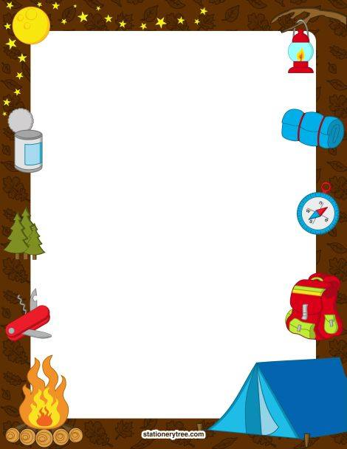
2, Phương pháp hình thức tổ chức:
Cô và trẻ cùng xem 1 video

Slide 6
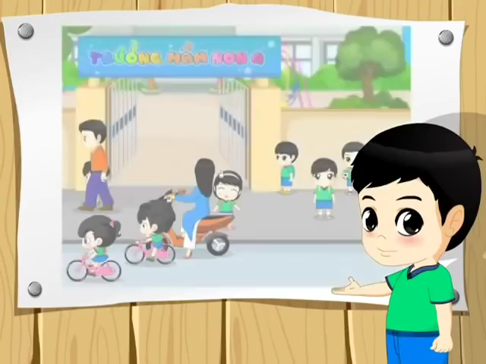

Slide 7
+ Các con vừa xem video thấy có gì?
+ Bạn nhỏ chơi đá bóng như vậy có đúng không? Vì sao? Nguy hiểm như thế nào?
+ Các con có được chơi đá bóng trên vỉa hè như các bạn không?
+ Nếu muốn chơi đá bóng các con sẽ chơi ở đâu?
Giáo dục trẻ: Các con ạ, vỉa hè là nơi dành cho ngưòi đi bộ, lòng đường là nơi dành cho các phương tiện giao thông. Vì vậy, chúng mình không được chơi đá bóng trên vỉa hè hay dưói lòng đường, như vậy sẽ gây mất an toàn cho mình và cho người khác các con nhớ chưa nào!

Slide 8
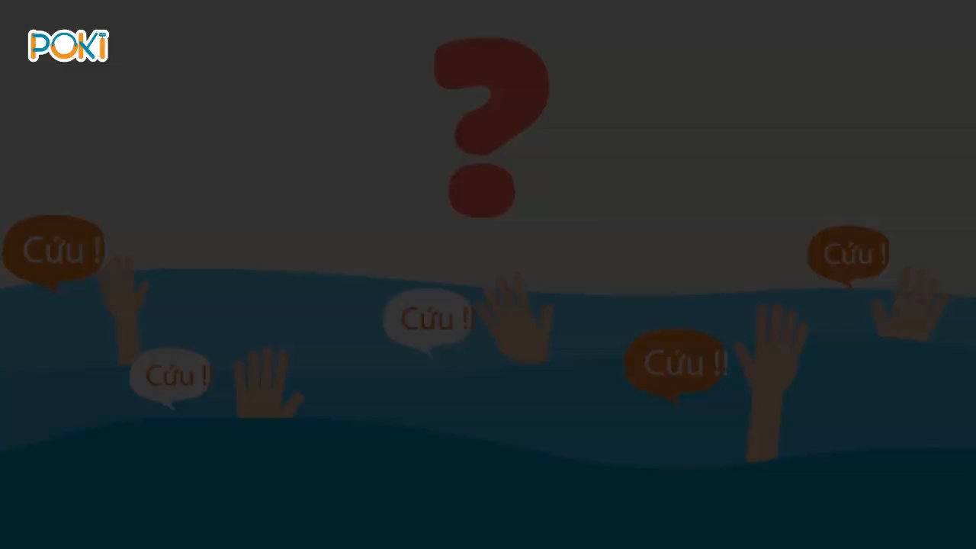

Slide 9
+ Các con vừa xem video các con thấy có gì?
+ Điều gì đã xảy ra với bạn nhỏ
+ Khi có người rủ ra ao chơi các con có được đi không? Vì sao?
+ Các con sẽ nói như thế nào?
+ Khi nhìn thấy bạn chơi cạnh ao, hồ, sông, suối các con sẽ khuyên bạn như thế nào?
Giáo dục trẻ : Các con ạ! Ao, hồ, sông, suối… là những nơi rất nguy hiểm, nếu chúng mình chơi gần đó chẳng may ngã xuống đó thì có thể bị ngạt nuớc, nước cuốn trôi , gây chết đuối . Vì vậy các con không được tự ý ra chơi ở những nơi đó nhé.

Slide 10
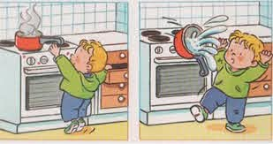
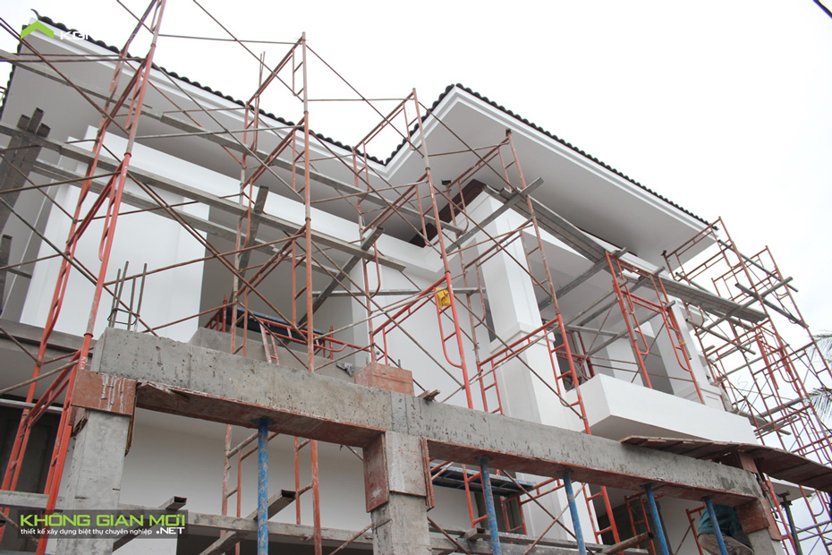
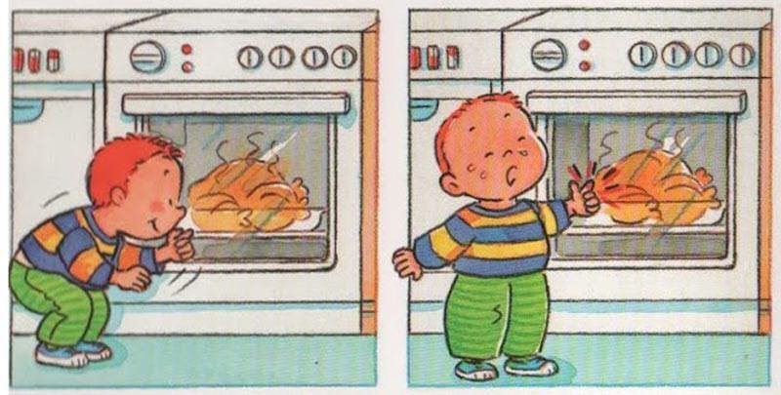

Slide 11
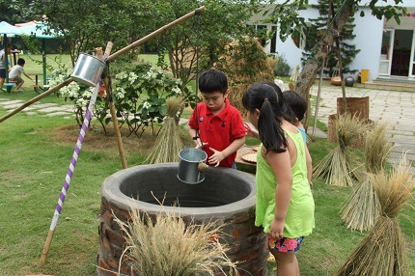
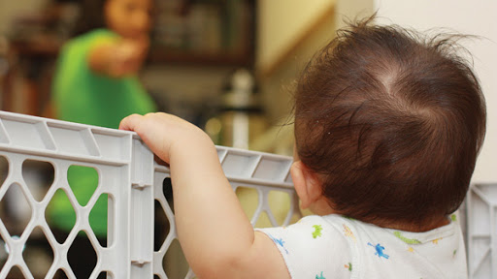
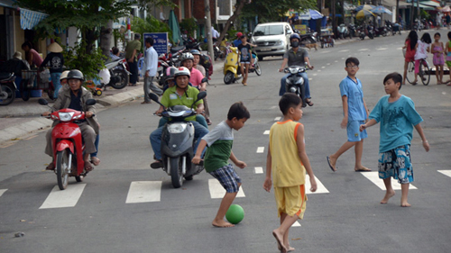

Slide 12
Giáo dục
Qua bài học giúp chúng ta nhận biết được 1 số nơi nguy hiểm, không an toàn và giúp chúng ta cách phòng tránh, giữ an toàn cho mình và cho người khác, không được chơi ngoài bờ ao, hồ, song, suối, không chơi dưới long đường, không được trèo cây hái quả và khi được cô giáo cho ra ngoài chơi phải chơi an toàn theo sự hướng dẫn của cô

Slide 13
TRÒ CHƠI : Ô CỬA BÍ MẬT
Cô phổ biến cách chơi, luật chơi:
-Cách chơi: Cô chia làm 3 đội, trên máy tính sẽ xuất hiện các ô cửa bí mật, mỗi ô cửa là những nơi an toàn và không an toàn, nhiệm vụ của các đội là đoán thật nhanh xem đó là ô cửa có hình ảnh an toàn hay không an toàn.
- Luật chơi: Đội nào tìm được đúng hình ảnh nhanh nhất, đội đó giành chiến thắng.

Slide 14


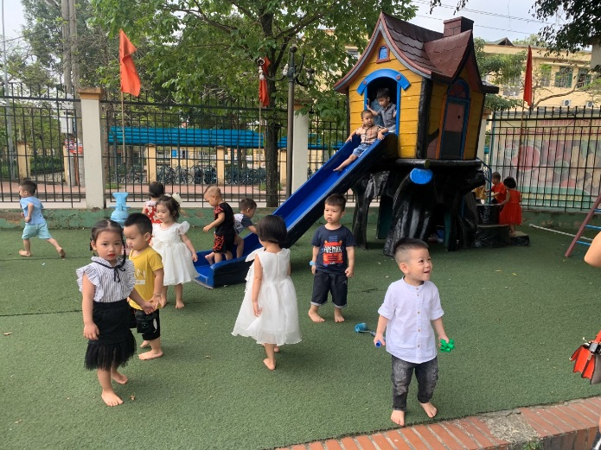
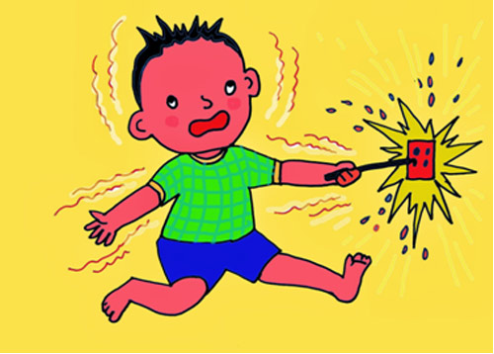
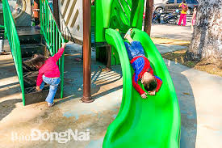
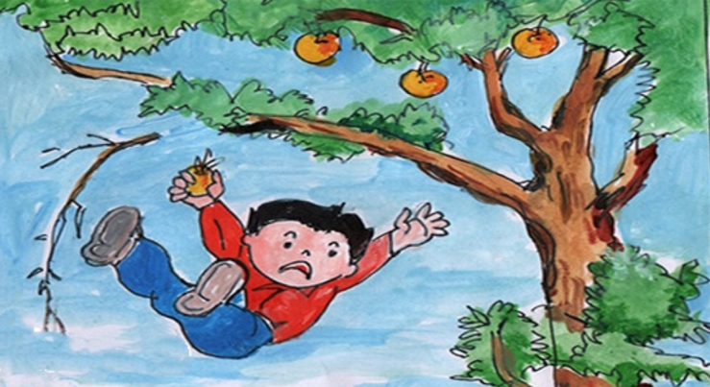
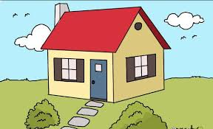
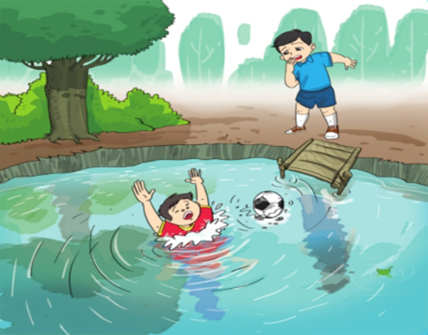
Ô CỬA BÍ MẬT
1
2
3
4
5
6

Slide 15
TRÒ CHƠI : ĐỘI NÀO NHANH NHẤT
Cô phổ biến cách chơi, luật chơi:
Cách chơi: Cô chia trẻ thành 2 đội nhiệm vụ của các đội bạn đầu hàng sẽ phải đi qua con đường ,sau đó chọn một bức tranh gắn lên bảng rồi chạy về phía cuối hàng và bạn tiếp theo lên thực hiện .
Luật chơi: Kết thúc 1 bản nhạc đội nào gắn được nhiều và đúng hơn sẽ là đội chiến thắng.

Slide 16
TRÒ CHƠI : ĐỘI NÀO NHANH HƠN

Slide 17
Xin chân thành cảm ơn!

